Slide 1
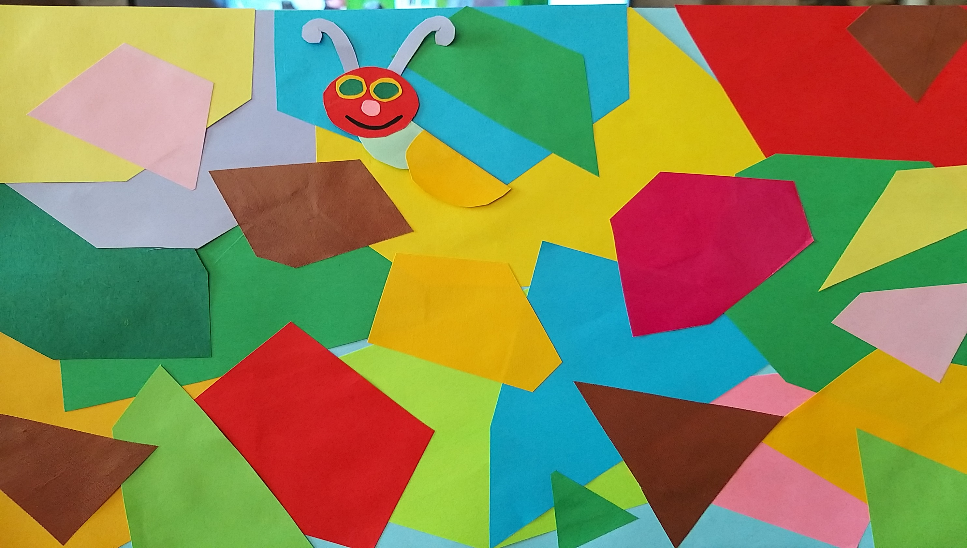
МБУ ДО ЦДО «Хоста» г. Сочи
«The Very Hungry Caterpillar»
«Очень голодная гусеница»
Мастер-класс для детей 5-8 лет
по мотивам популярной книги американского писателя и иллюстратора Эрика Карла.
Педагог ДО Жданова Т.В.

Slide 2
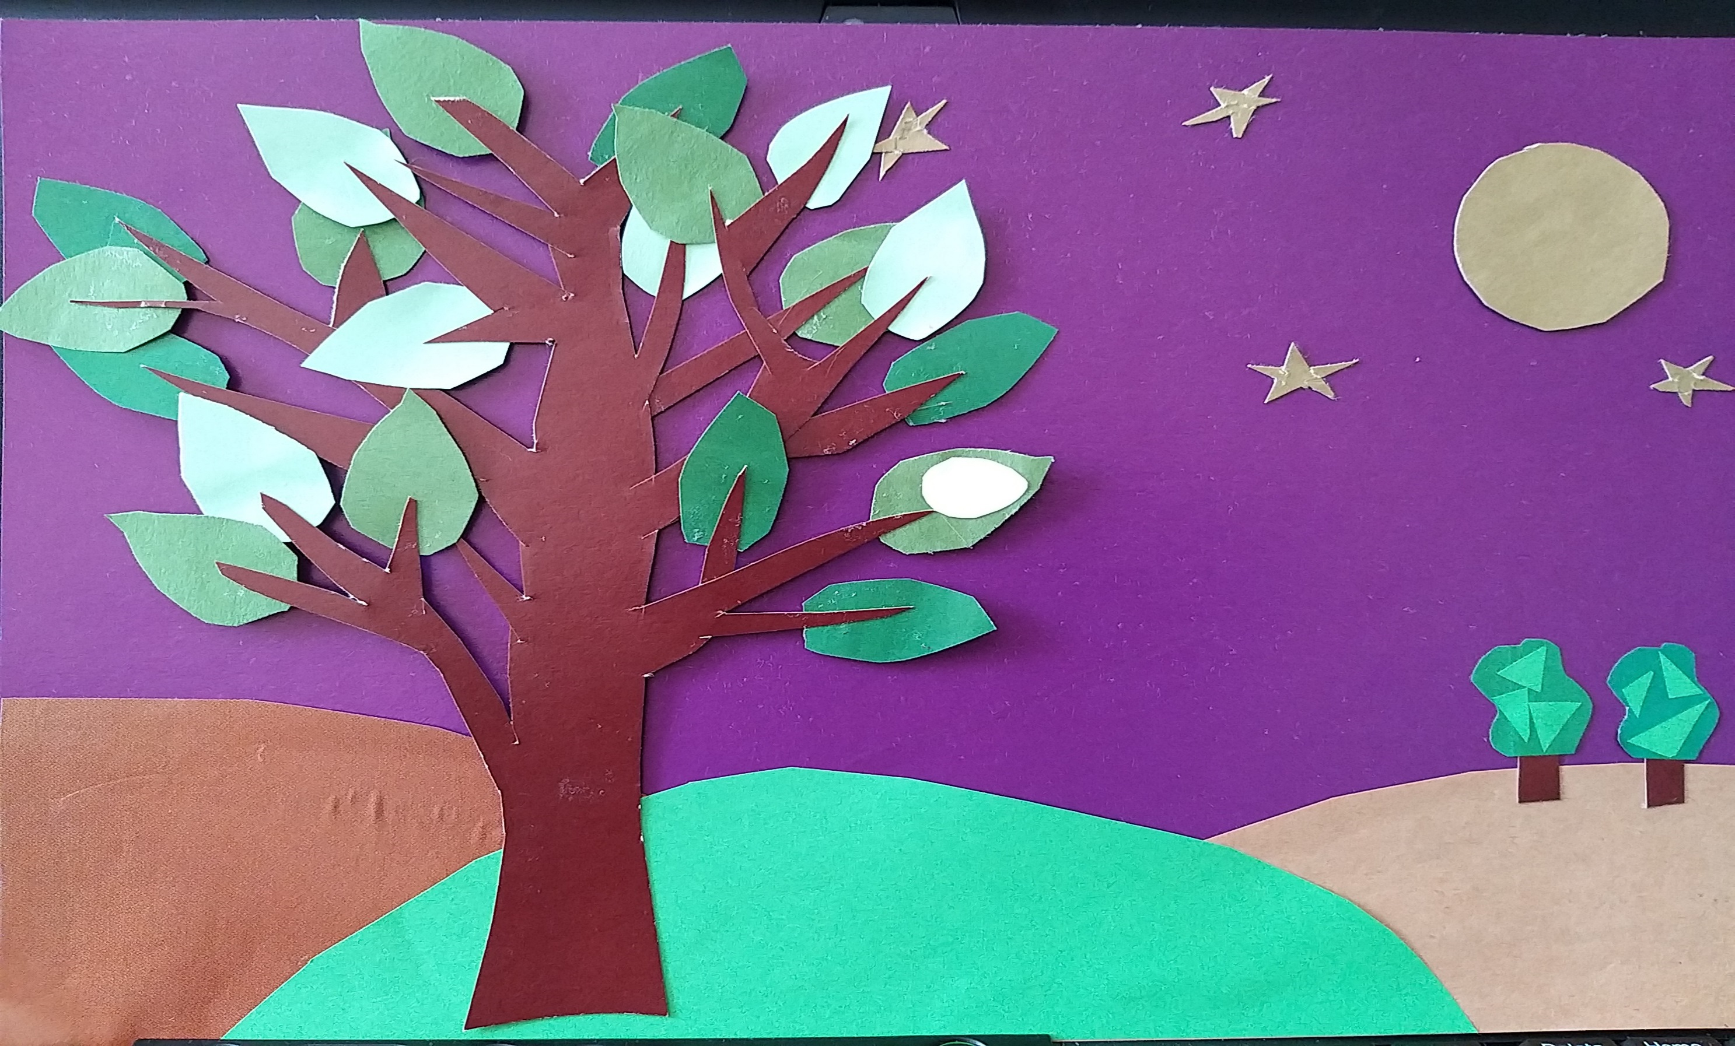
This is the story about a week of a small hungry caterpillar.
Это история о неделе из жизни маленькой голодной гусеницы.
In the light of the moon a little egg lay on a leaf.
В лунном свете на листке лежало маленькое яйцо.

Slide 3
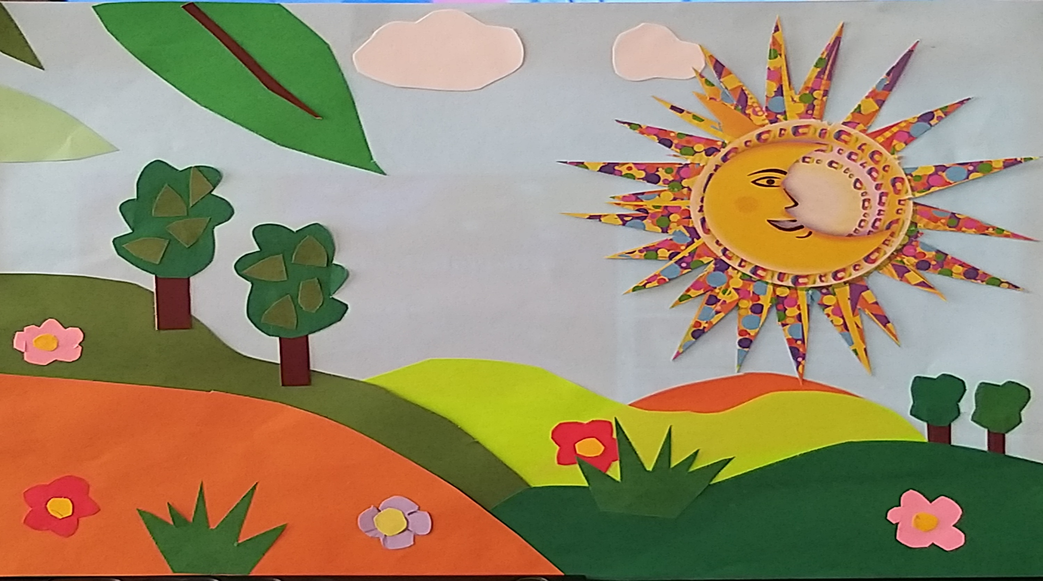
One Sunday morning the worm sun came up and …
Как-то в воскресенье утром вышло теплое солнце и …

Slide 4
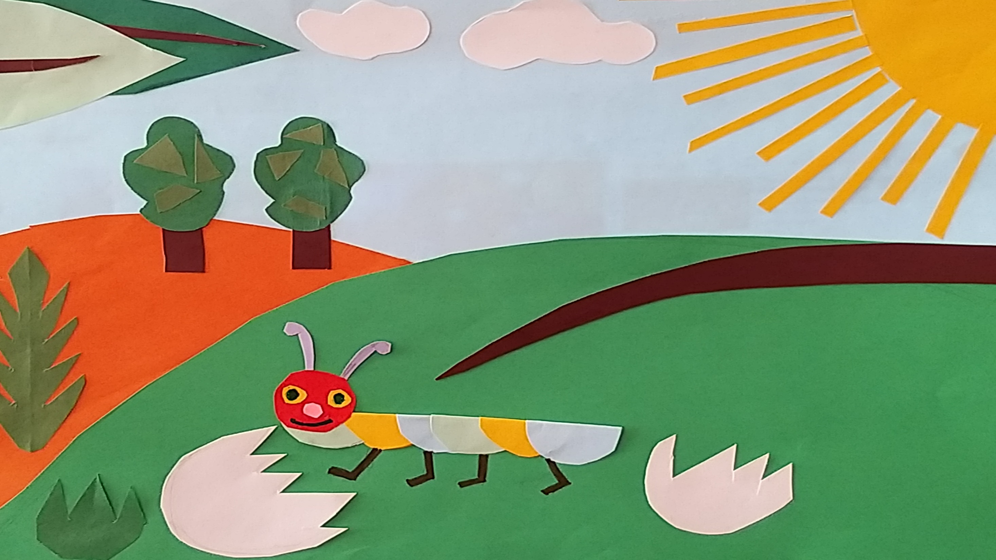
Out of the egg came tiny and very hungry caterpillar.
Из яйца выбралась крохотная и очень голодная гусеница.

Slide 5
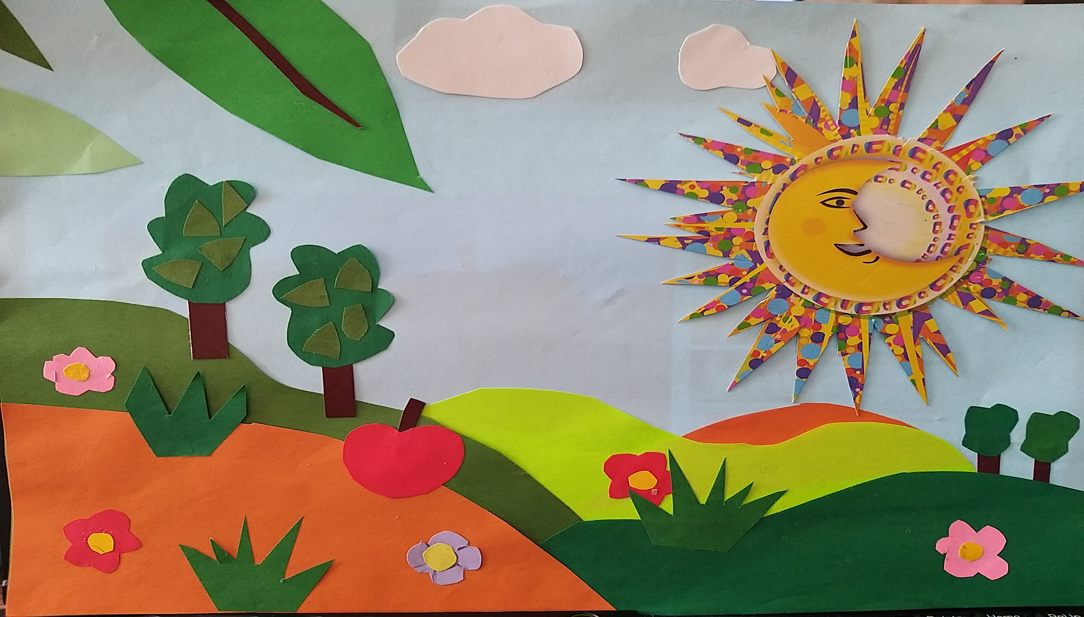
She started to look for some food.
Она сразу же начала искать себе пищу.

Slide 6
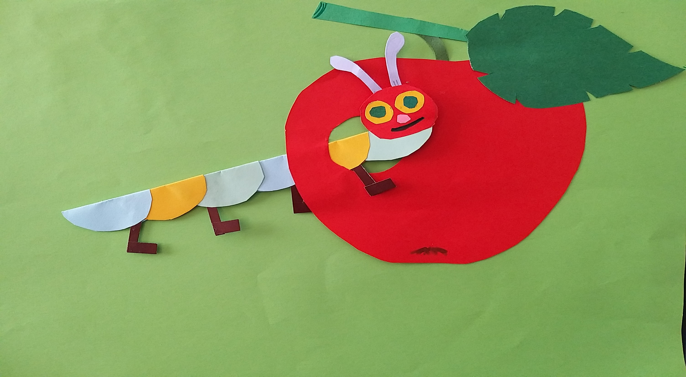
On Monday she ate through one apple.
В понедельник она съела одно яблоко.
But she was still hungry.
Но она все еще была голодна.

Slide 7
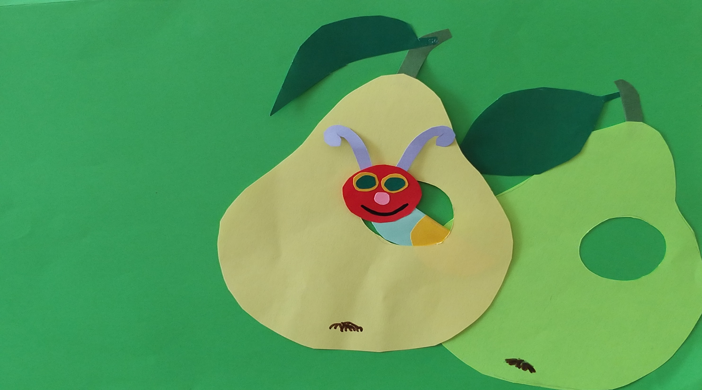
On Tuesday she ate through two pears.
Во вторник она съела две груши.
But she was still hungry.
Но она все еще была голодна.

Slide 8
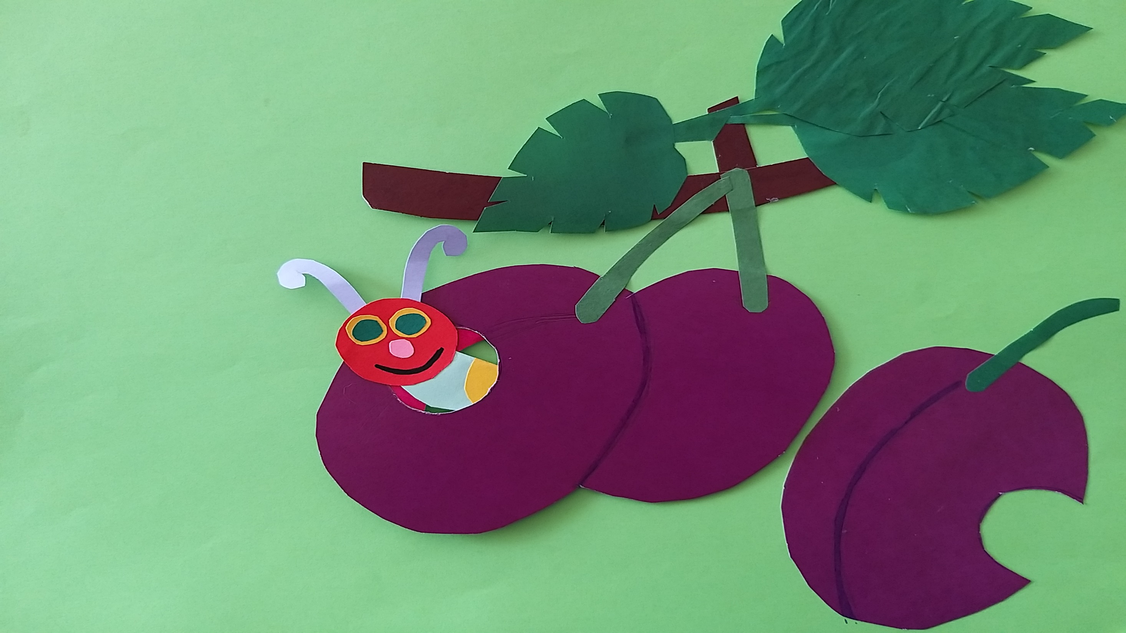
On Wednesday she ate through three plums.
В среду она съела три сливы.
But she was still hungry.
Но она все еще была голодна.

Slide 9
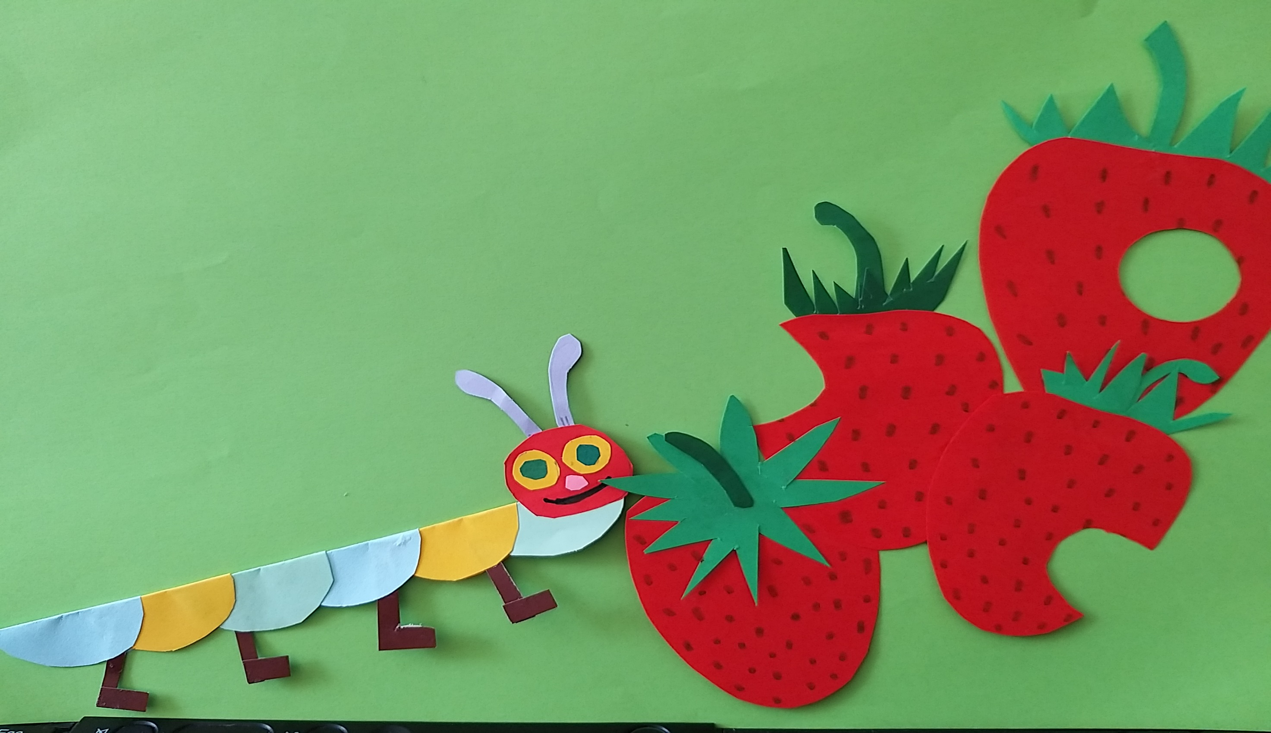
On Thursday she ate through four strawberries.
В четверг она съела четыре клубники.
But she was still hungry.
Но она все еще была голодна.

Slide 10
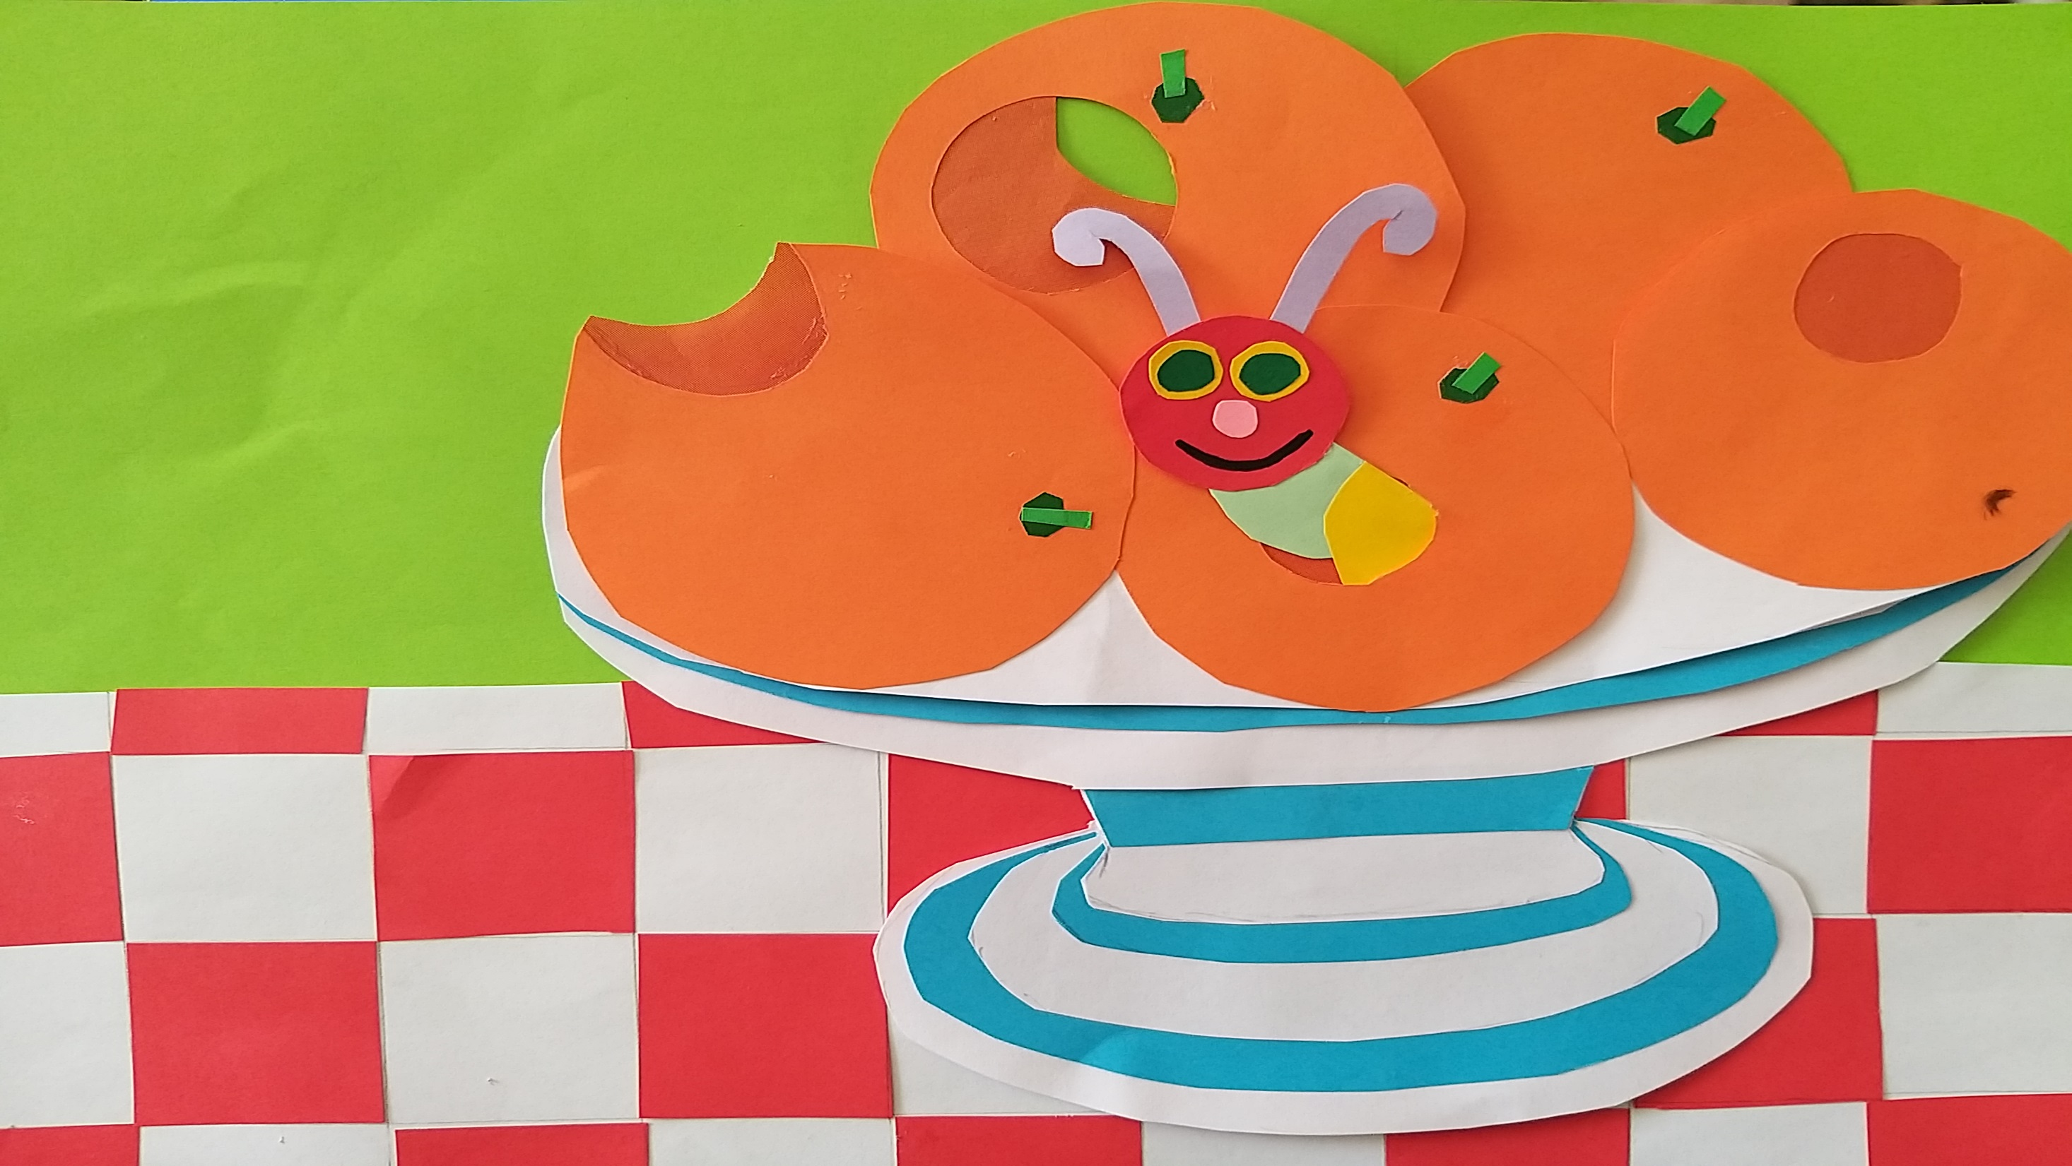
On Friday she ate through five oranges.
В пятницу она съела пять апельсинов.
But she was still hungry.
Но она все еще была голодна.

Slide 11
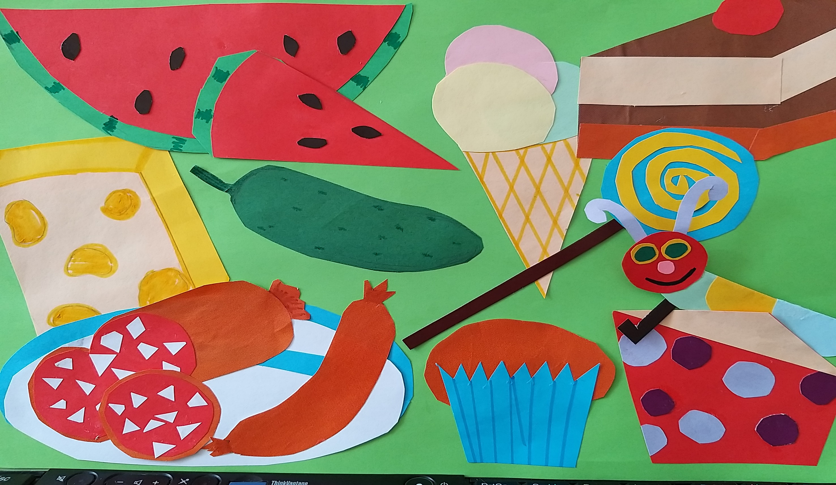
On Saturday she ate through …
В субботу она съела…
1. One piece of chocolate cake. Один кусочек шоколадного торта
10. And one slice of watermelon…
Один кусочек арбуза…
6.One lollipop…
Один леденец на палочке…
2. One ice-cream cone…
Один рожок мороженого…
3. One pickle…
Один соленый огурец
4.One slice of cheese…
Один кусочек сыра
5. One slice of salami…
Один кусочек салями…
7. One piece of cherry pie…
Один кусочек вишневого пирога…
8. One sausage…
Одну сардельку…
9.One cupcake…
Один кекс…

Slide 12
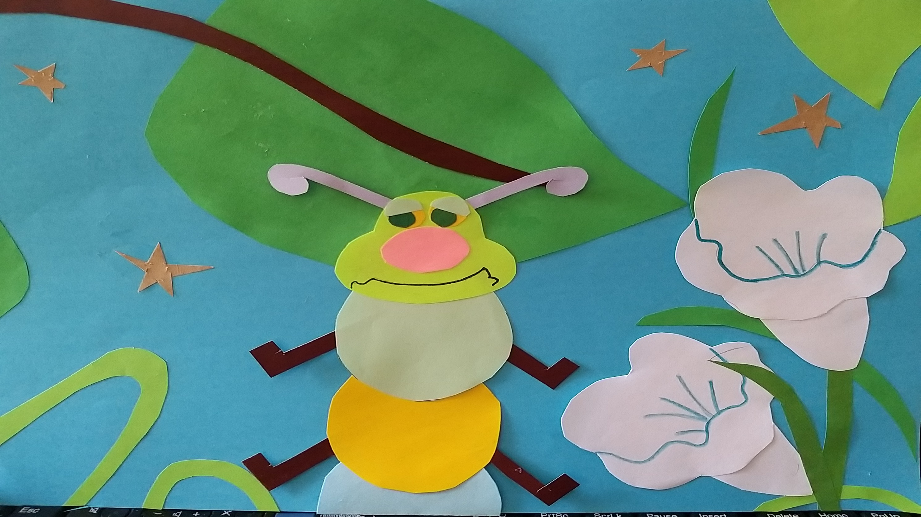
That night she had a stomach-ache!
Той ночью у нее болел живот!

Slide 13
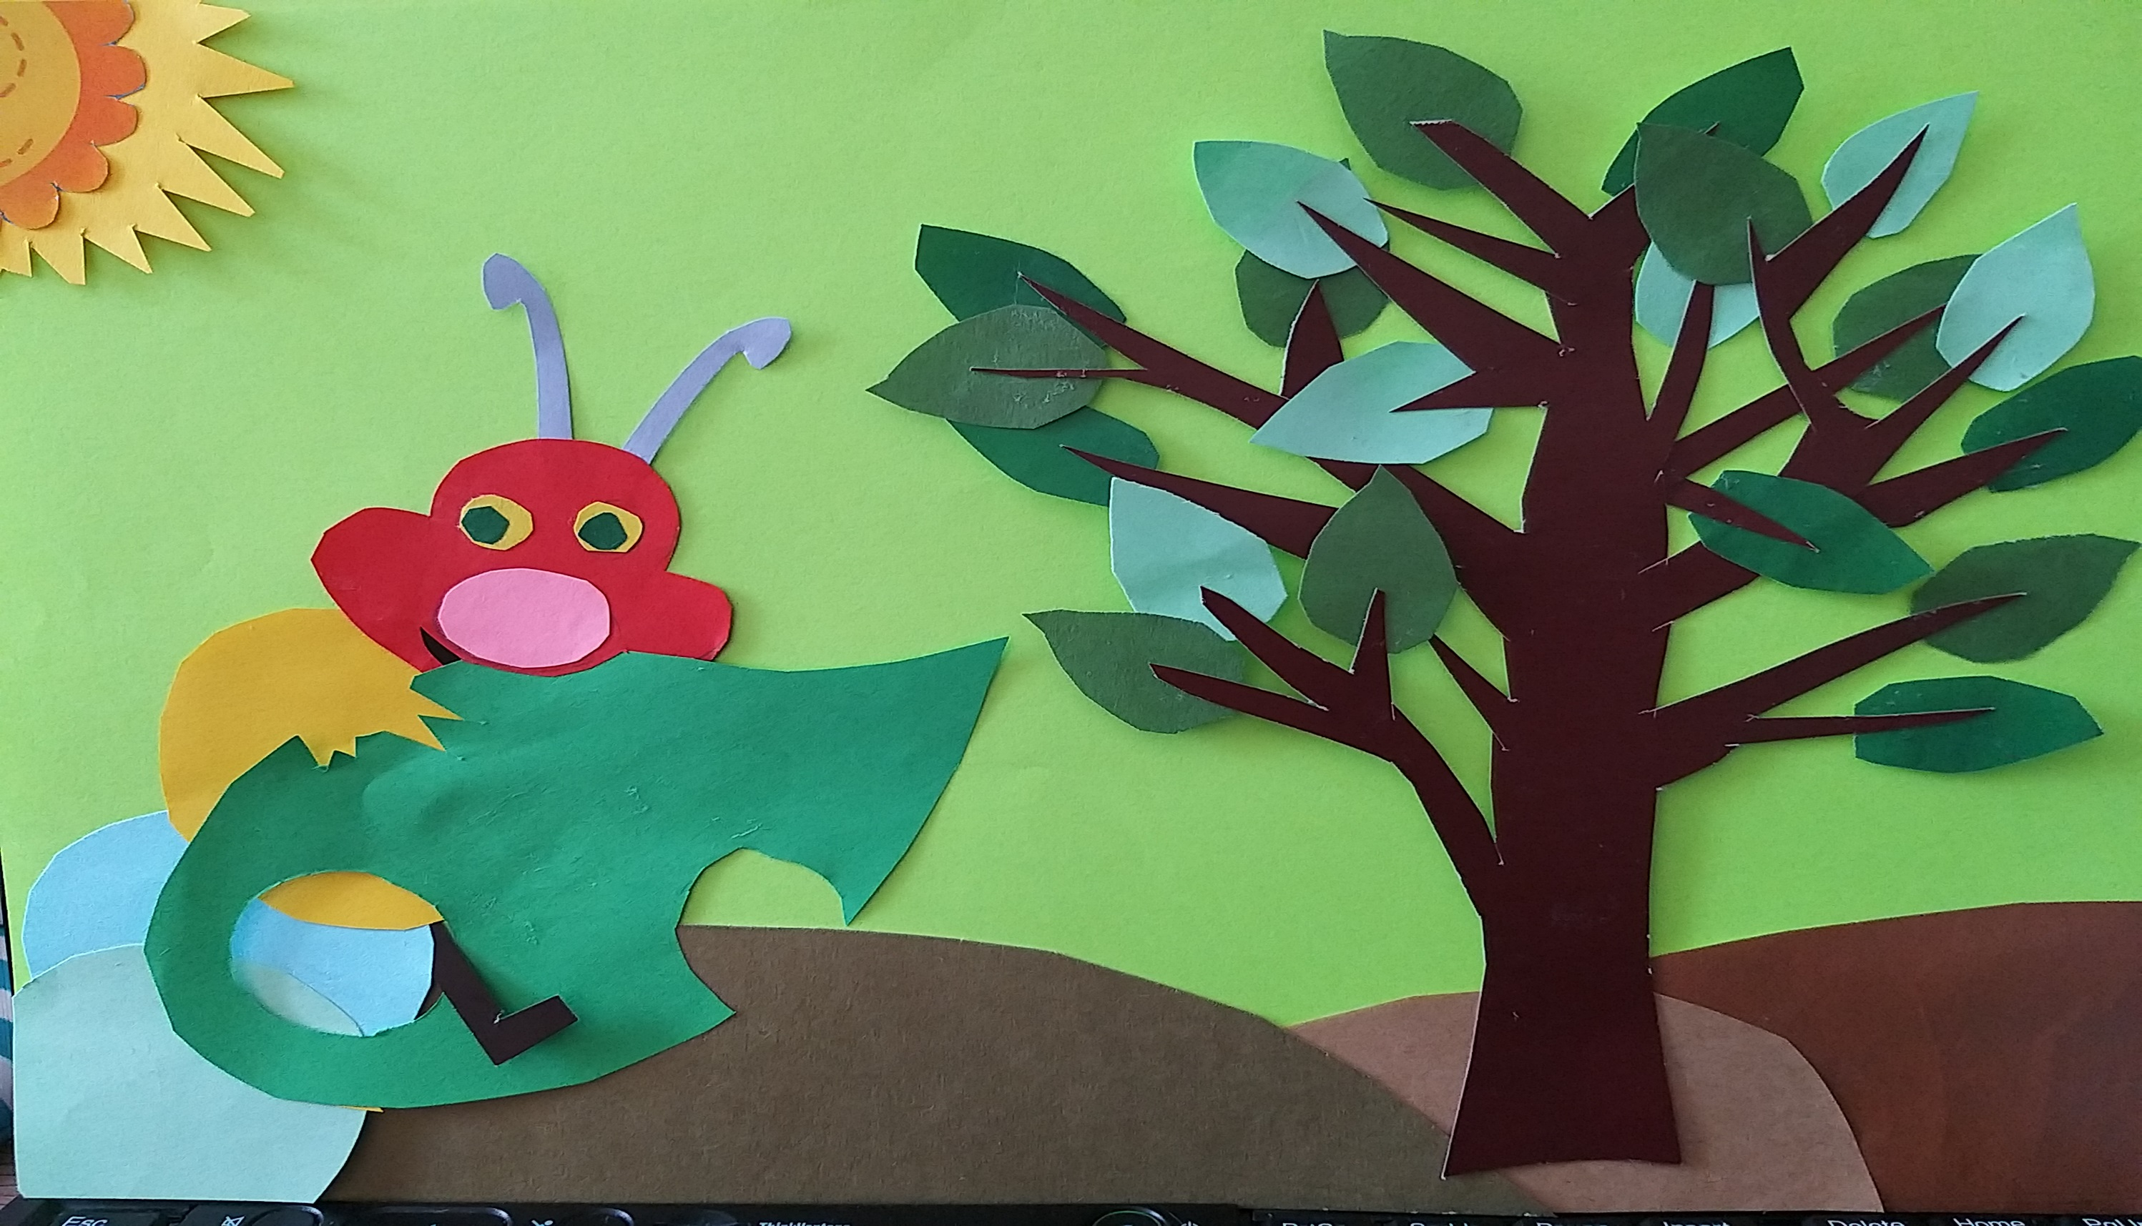
The next day was Sunday again.
На следующий день снова было воскресенье.
The caterpillar ate through one nice green leaf and after that she much better.
Гусеница съела один хороший зеленый лист и после этого ей стало намного лучше.

Slide 14
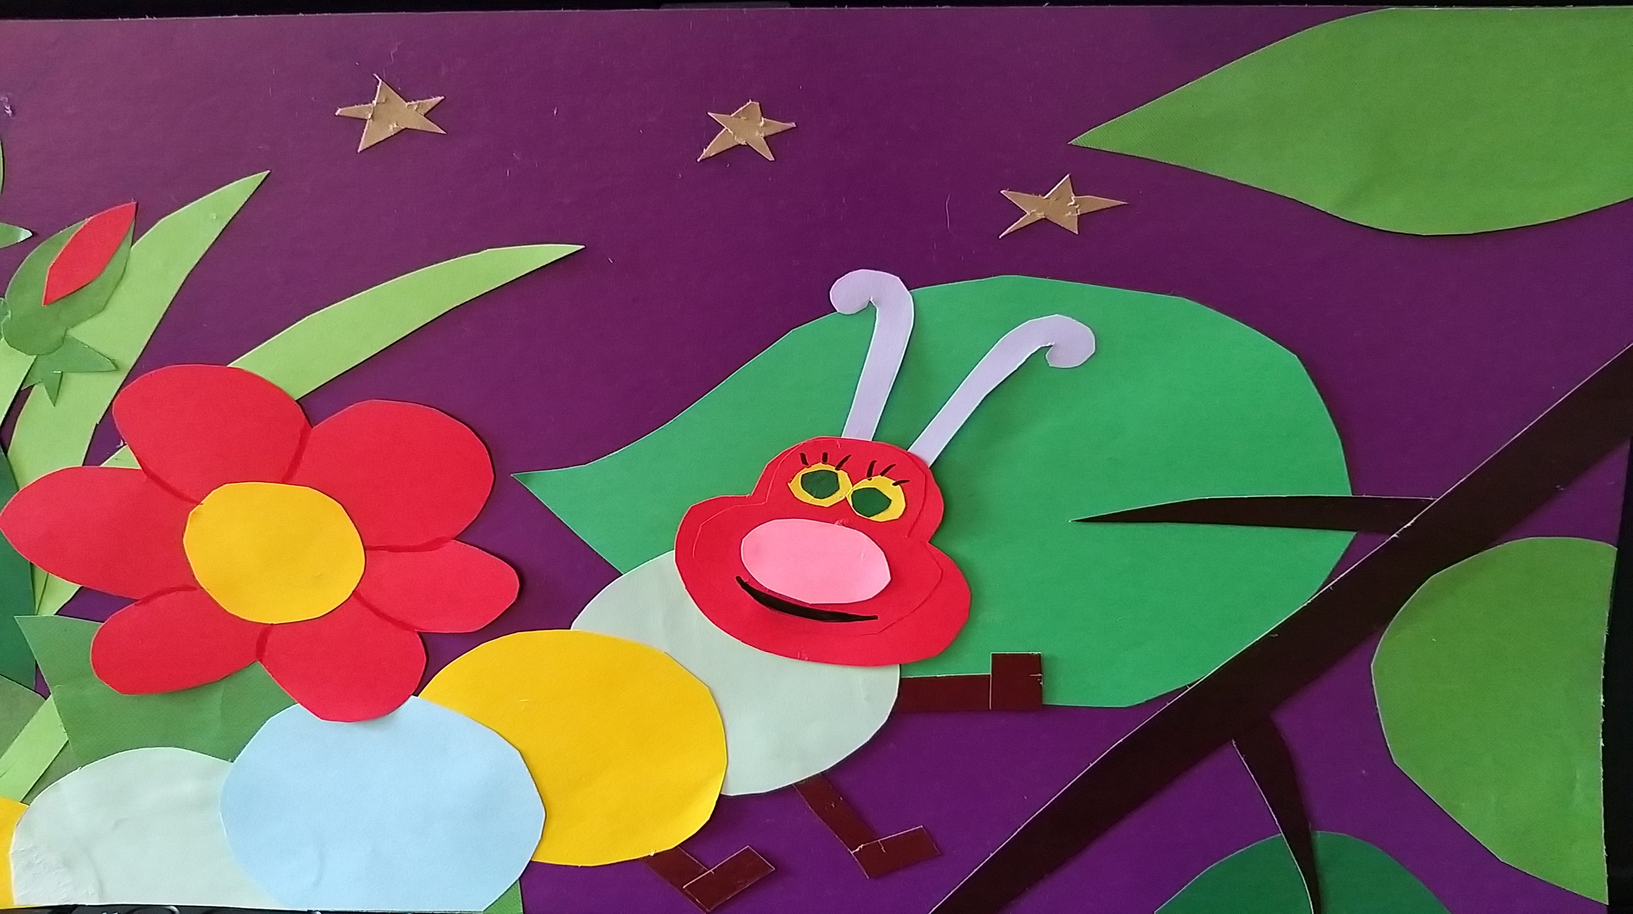
Now she wasnˊt hungry any more and she wasnˊt a little caterpillar any more.
Теперь она больше не была голодной и больше не была маленькой гусеницей.
She was a big, fat caterpillar.
Она была большой, толстой гусеницей.

Slide 15
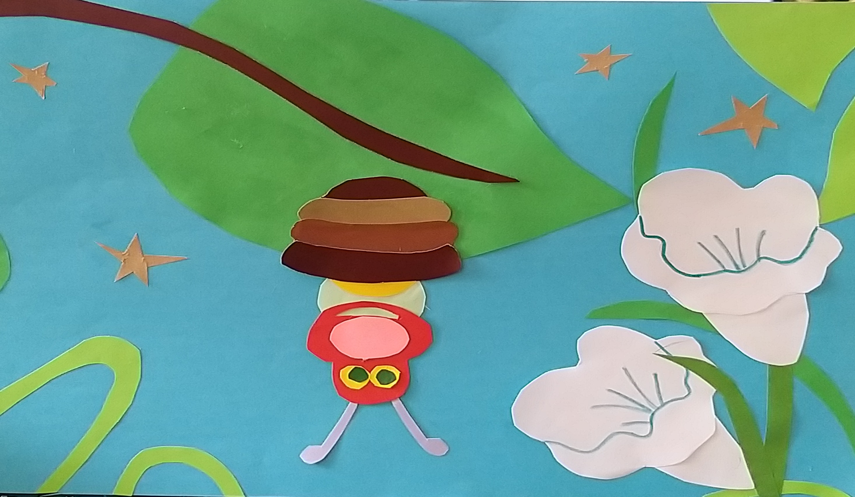
She built a small house, called a cocoon, around himself.
Она построила вокруг себя небольшой дом, называемый коконом.

Slide 16
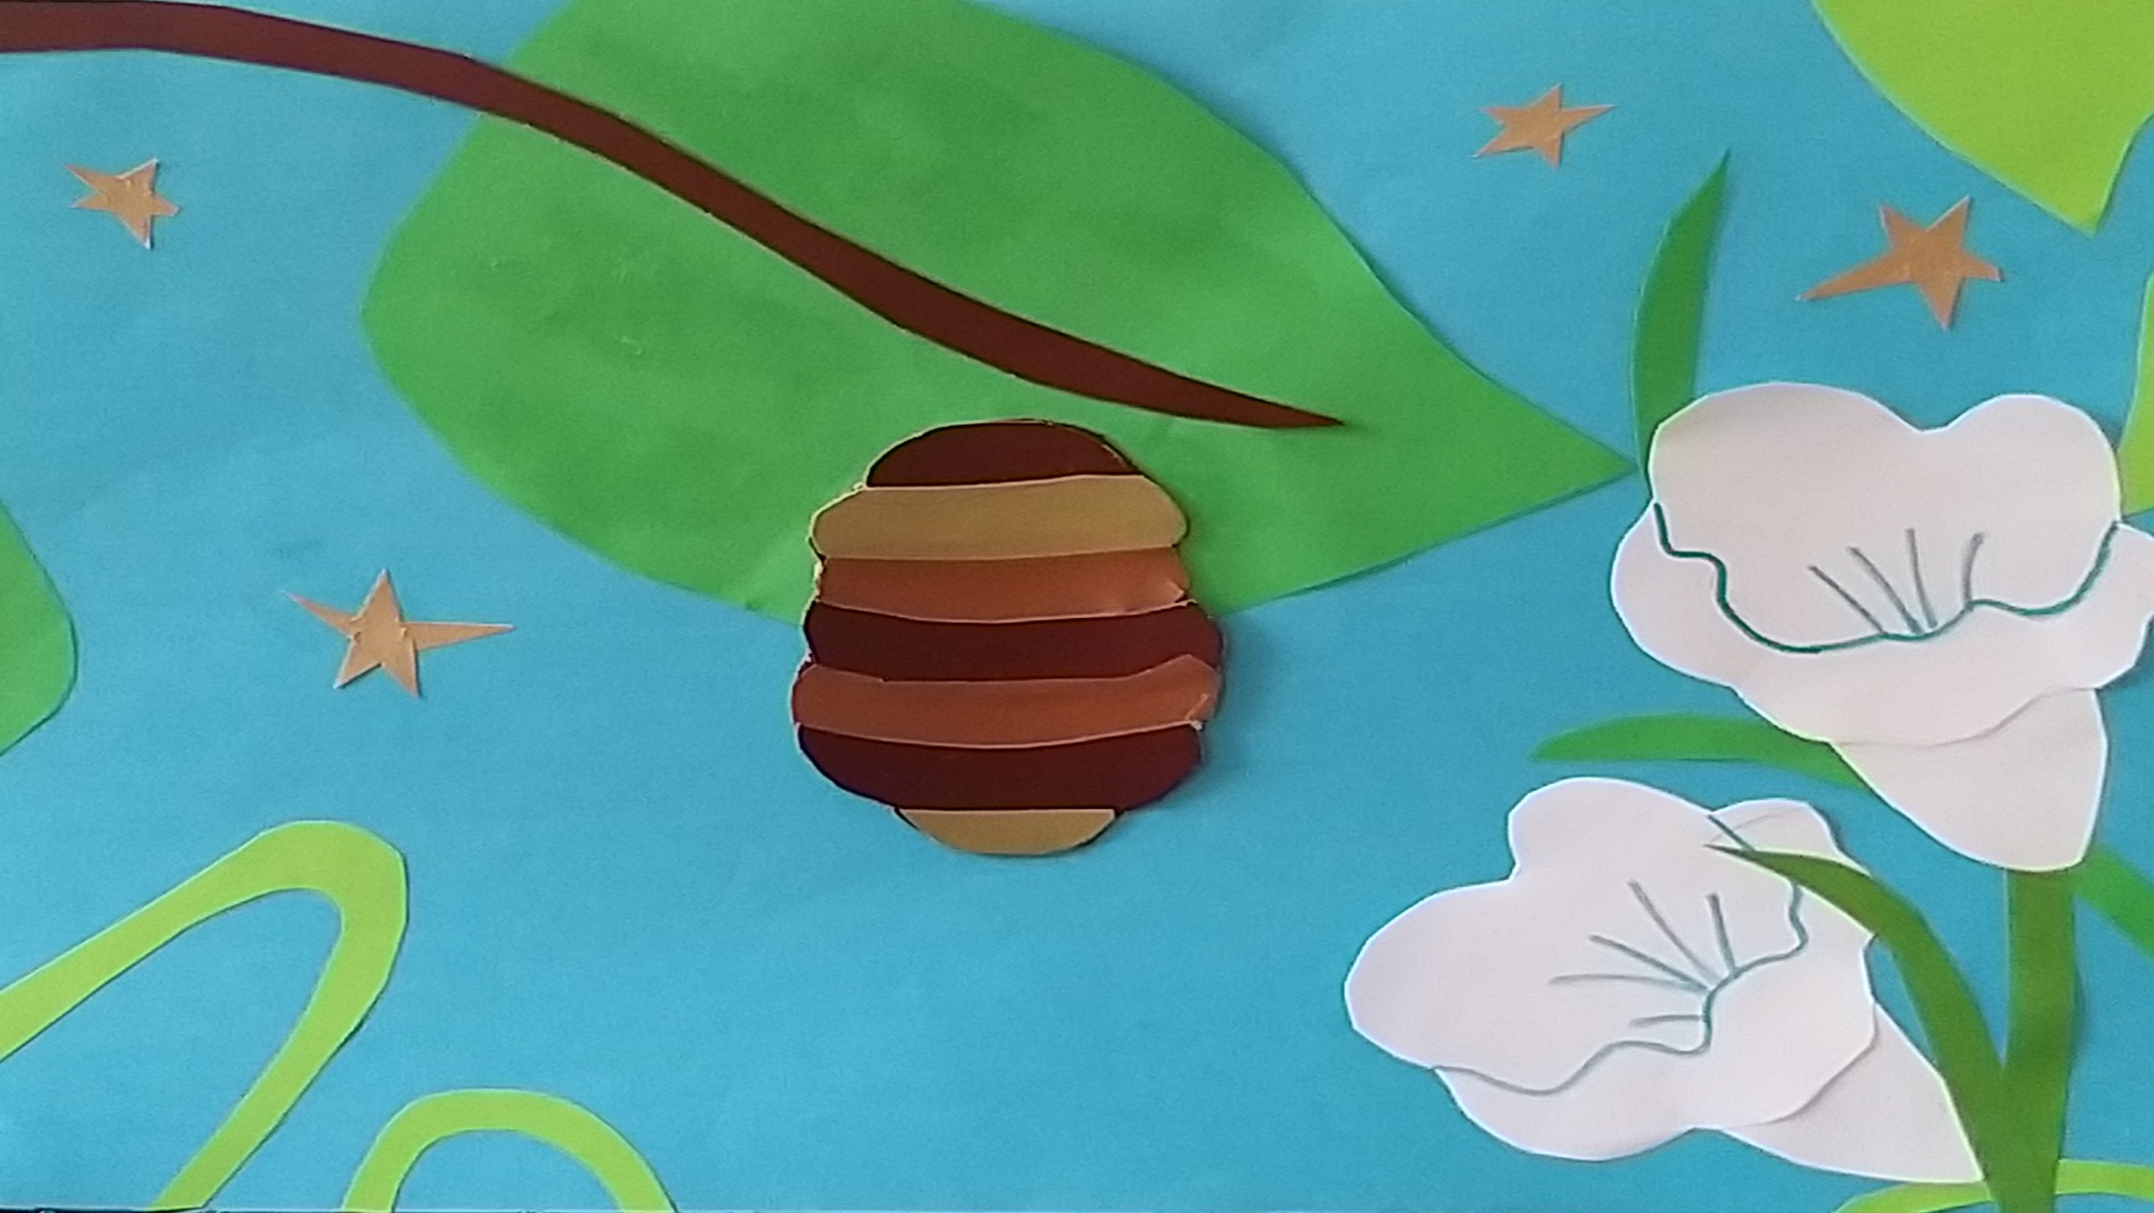
She stayed inside for more then two weeks.
Она оставалась внутри больше двух недель.

Slide 17
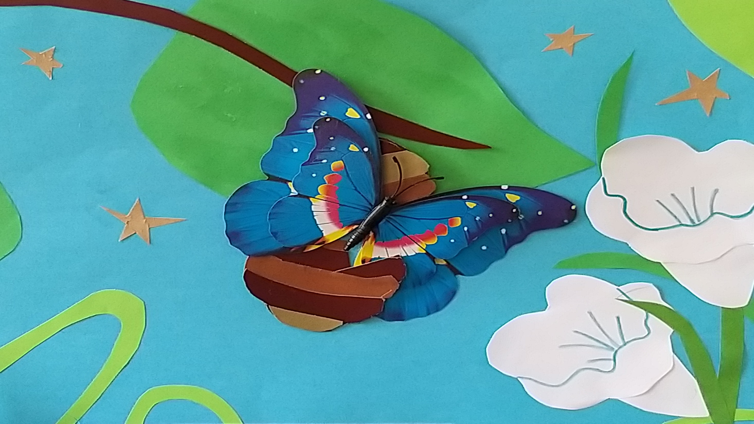
Then she nibbled a hole in the cocoon pushed her way out and…
Затем она прогрызла дуру в коконе, вытолкнула ее наружу и…

Slide 18
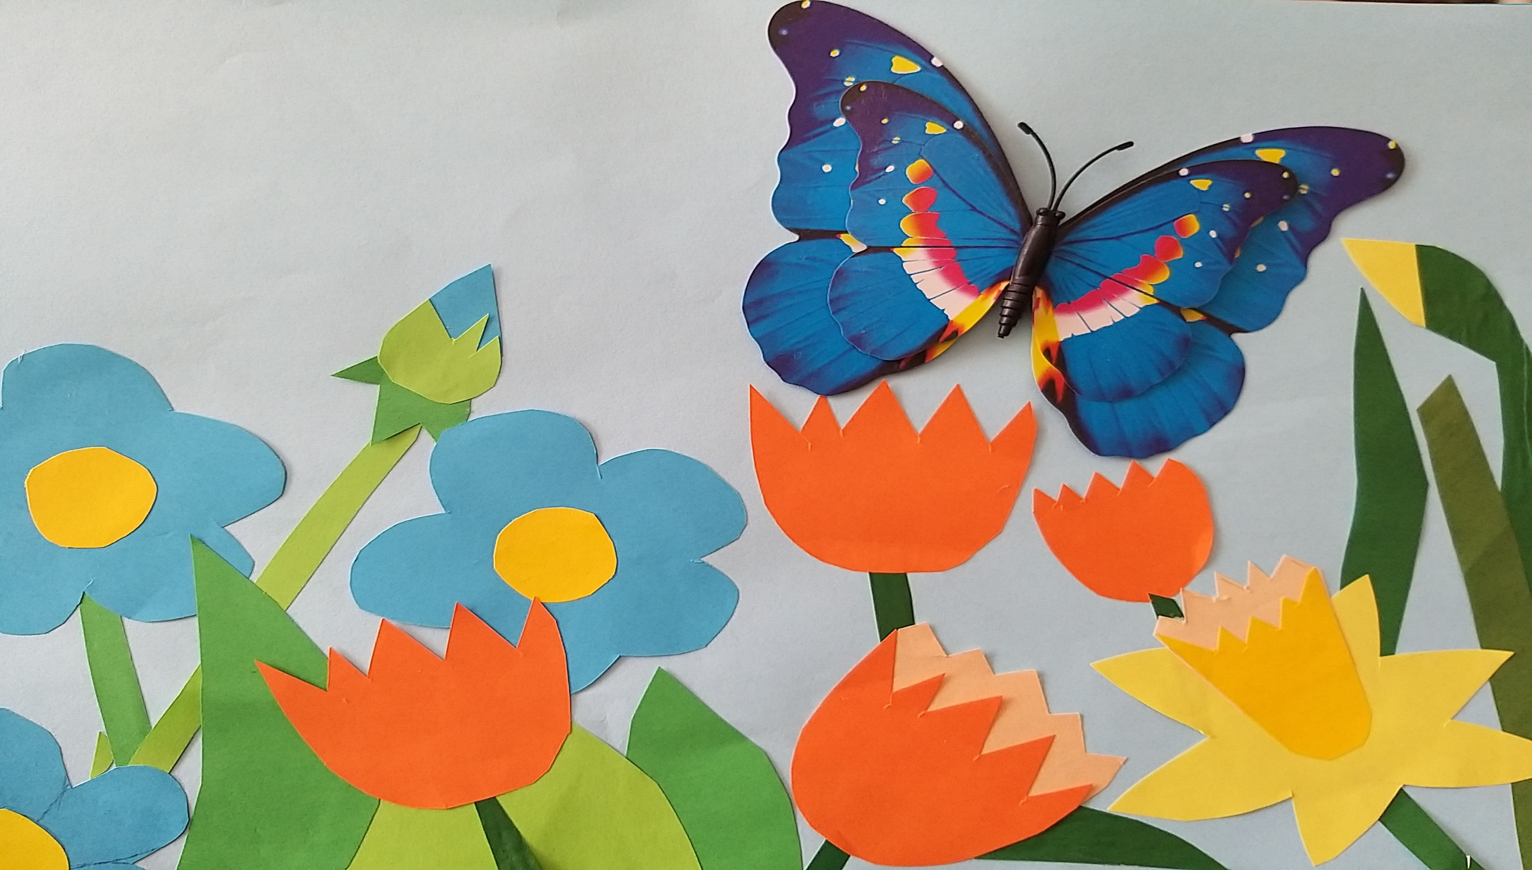
She was a beautiful butterfly!
Она была прекрасной бабочкой!

Slide 19

Пальчиковая игра
Caterpillar, caterpillar, wriggle about, | Гусеница, гусеница, извивайся,(водим по кругу пальчиком одной руки по ладошке другой по кругу)
Caterpillar, caterpillar, growing stout | Гусеница, гусеница, толстей (медленно разводим руки в стороны)
Caterpillar, caterpillar, spin your cocoon, | Гусеница, гусеница, закручивайся в свой кокон, (вращаем руками вокруг друг друга)
Caterpillar, caterpillar, butterfly soon | Гусеница, гусеница, скоро бабочка (соединяем большие пальцы и изображаем бабочку)

Slide 20
СЛОВАРЬ:
Цифры:
One - один
Two - два
Three - три
Four -четыре
Five -пять
FRUITS- Фрукты:
Apple -Яблоко
Pear - Груша
Plum - Слива
Strawberry - Клубника
Orange - Апельсин
Watermelon - Арбуз
Days of the week- Дни недели:
Monday -Понедельник
Tuesday - Вторник
Wednesday - Среда
Thursday - Четверг
Friday - Пятница
Saturday - Суббота
Sunday - Воскресенье

Slide 21
https://www.youtube.com/watch?v=75NQK-Sm1YY –
The Very Hungry Caterpillar - Animated Film
In the internationally acclaimed The Very Hungry Caterpillar, a tiny caterpillar eats and eats…and eats his way through the week.
Taken from The Very Hungry Caterpillar and Other Stories collection. Based on Eric Carle's picture book.

